Slide 1
Классный час, направленный на профилактику суицидального поведения
«ПРОСТО ЖИТЬ»

Slide 2
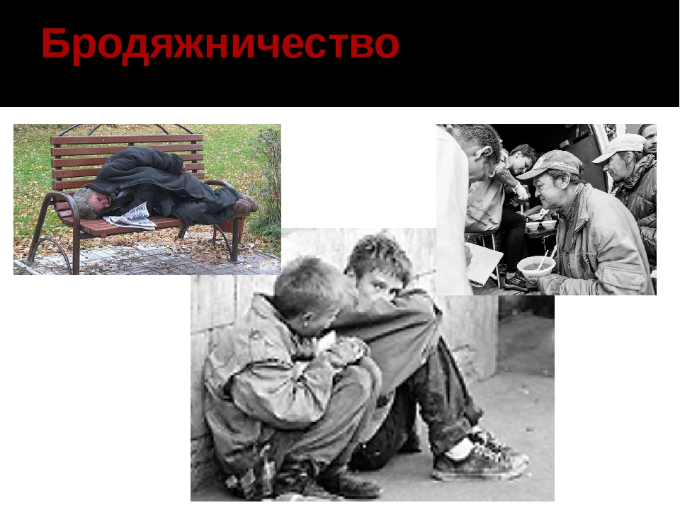

Slide 3
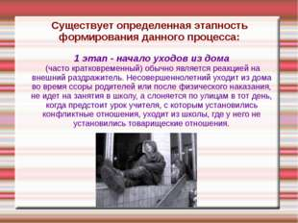
1 этап - начало уходов из дома (часто кратковременный) обычно является реакцией на внешний раздражитель. Несовершеннолетний уходит из дома во время ссоры родителей или после физического наказания, не идет на занятия в школу, а слоняется по улицам в тот день, когда предстоит урок учителя, с которым установились конфликтные отношения, уходит из школы, где у него не установились товарищеские отношения. Существует определенная этапность формирования данного процесса:

Slide 4

2 этап - фиксированные уходы, мотивы которых не сразу понятны и психологически не всегда объяснимы. На этом этапе уходы учащаются и возникают по незначительному поводу (небольшое замечание, плохо подготовленное домашнее задание, ожидание неприятной встречи, представление о возможности посетить интересное место и т.п). Дети нередко уходят в одни и те же часы, идут по привычному маршруту, отдыхают и ночуют в одних и тех же местах. Часто уходы совершаются бездумно, без какого-либо осознанного плана. Непреодолимого влечения к уходам на этом этапе нет. Многие случайные обстоятельства (приезд родственников, передача нового кинофильма по телевидению, какое-либо школьное событие) могут остановить подростка.

Slide 5
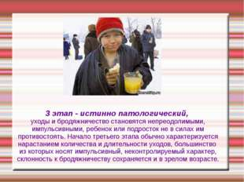
3 этап - истинно патологический, уходы и бродяжничество становятся непреодолимыми, импульсивными, ребенок или подросток не в силах им противостоять. Начало третьего этапа обычно характеризуется нарастанием количества и длительности уходов, большинство из которых носят импульсивный, неконтролируемый характер, склонность к бродяжничеству сохраняется и в зрелом возрасте.

Slide 6
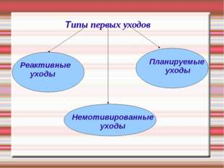

Slide 7
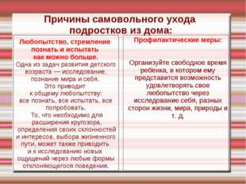
Любопытство, стремление познать и испытать как можно больше. Одна из задач развития детского возраста — исследование, познание мира и себя. Это приводит к общему любопытству: все познать, все испытать, все попробовать. То, что необходимо для расширения кругозора, определения своих склонностей и интересов, выбора жизненного пути, может также приводить и к исследованию новых ощущений через любые формы отклоняющегося поведения. Причины самовольного ухода подростков из дома: Профилактические меры: Организуйте свободное время ребёнка, в котором ему представится возможность удовлетворять свое любопытство через исследование себя, разных сторон жизни, мира, природы и т. д.

Slide 8

Профилактические меры: Создайте условия, при которых ребенок, имея все необходимое, все-таки должен добиваться осуществления некоторых желаний, совершать какую-то работу для получения вознаграждения. Научите ребенка мечтать и пробовать свои силы, помогать в достижениях. Создайте ситуацию успеха. Развивайте лидерские качества, уверенность ребёнка в себе.Развивайте в ребёнке творческие способности. Научите ставить большие и маленькие цели, определять задачи, которые нужно решить для их достижения, а эти задачи разделять на небольшие легко осуществимые шаги.

Slide 9


